Slide 1
ENTRADAS ANALÓGICAS
DIGITAL VS ANALÓGICO

Slide 2
O QUE É UMA VARIÁVEL DIGITAL?
A VARIÁVEL DIGITAL POSSUI APENAS DOIS ESTADOS:
LIGADO OU DESLIGADO;
1 OU 0;
ALTO OU BAIXO (HIGH OU LOW);
SIM OU NÃO;
AS VARIÁVEIS DIGITAIS VÊM NORMALMENTE DE BOTOEIRAS OU SESNORES QUE INFORMAM APENAS UM ESTADO ACIONADO OU DESACIONADO

Slide 3

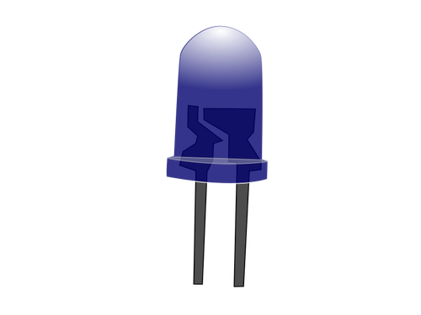
O QUE É UMA VARIÁVEL DIGITAL?

Slide 4
O QUE É UMA VARIÁVEL ANALÓGICA?
As variáveis analógicas possuem mais de dois estados, sendo eles contínuos que podem variar de 0 a 100%.
Alguns exemplos são:
Posição ou distância de um objeto;
Posição angular (em graus);
Temperatura;
Velocidade;
Luminosidade;
Tensão ou corrente elétrica;

Slide 5
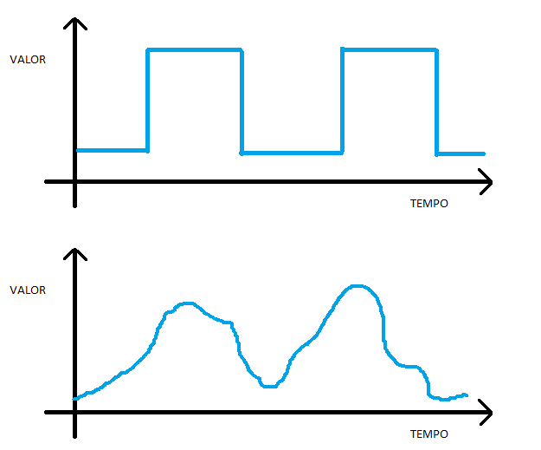
DIGITAL VS ANALÓGICO

Slide 6
CONVERSÃO DA VARIÁVEL ANALÓGICA
PARA QUE AS VARIÁVEIS ANALÓGICAS SEJAM UTILIZADAS NO ARDUINO, É NECESSÁRIO QUE OCORRAM DUAS PRINCIPAIS CONVERSÕES:
A CONVERSÃO DA GRANDEZA FÍSICA PARA A GRANDEZA DE TENSÃO ELÉTRICA (0 a 5 V)
A CONVERSÃO DA GRANDEZA DE TENSÃO ELÉTRICA PARA DIGITAL NO INTERIOR DO ARDUINO.
OBS: SEMPRE QUANDO É REALIZADA UMA CONVERSÃO DE ANALÓGICO PARA DIGITAL, HÁ PEQUENAS PERDAS DE INFORMAÇÃO. A PERDA DE INFORMAÇÃO DEPENDE PRINCIPALMENTE DO NÚMERO DE BITS NECESSÁRIOS PARA ARMAZENAR A INFORMAÇÃO ANALÓGICA.

Slide 7


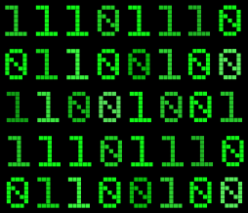
CONVERSÃO DA VARIÁVEL ANALÓGICA
A CONVERSÃO DA GRANDEZA FÍSICA PARA A GRANDEZA DE TENSÃO ELÉTRICA (0 a 5 V)
A CONVERSÃO DA GRANDEZA DE TENSÃO ELÉTRICA PARA DIGITAL NO INTERIOR DO ARDUINO.

Slide 8
CONVERSÃO DA VARIÁVEL ANALÓGICA
COM APENAS 1 BIT: COM APENAS 3 BITS:
COM APENAS 2 BITS:
BIT
0
1
BIT 2 | BIT 1 | BIT 0
0 | 0 | 0
0 | 0 | 1
0 | 1 | 0
0 | 1 | 1
1 | 0 | 0
1 | 0 | 1
1 | 1 | 0
1 | 1 | 1
BIT 1 | BIT 0
0 | 0
0 | 1
1 | 0
1 | 1

Slide 9
CONVERSÃO DA VARIÁVEL ANALÓGICA
Para saber o número de possibilidades de armazenamento de valor analógico de acordo com o número de bits, podemos utilizar a seguinte fórmula:
N = 2^{X}
Onde:
N é o número de possibilidades
X é o número de bits

Slide 10
CONVERSÃO DA VARIÁVEL ANALÓGICA
Para 1 bit:
N = 2¹ = 2 possibilidades
Para 2 bits:
N = 2² = 4 possibilidades
Para 3 bits:
N = 2³ = 8 possibilidades

Slide 11
CONVERSÃO DA VARIÁVEL ANALÓGICA
E para 10 bits?
N = 2^{X}
N = 2¹⁰
N = 1024 possibilidades
OBS: O Arduino utiliza 10 bits para armazenamento das informações analógicas.
Valor de 0 a 1023...

Slide 12
EXEMPLO
5 V = 1023
0 V = 0
2,5 V = ?
Com uma simples regra de três, temos que:
2,5 V = 511,5 ou 512
4 V = ?
Com uma simples regra de três, temos que:
4V = 818,4 ou 818
1,5 V = ?
Com uma simples regra de três, temos que:
1,5 V = 306,9 ou 307
3,2 V = ?
Com uma simples regra de três, temos que:
3,2V = 654,72 ou 655

Slide 13
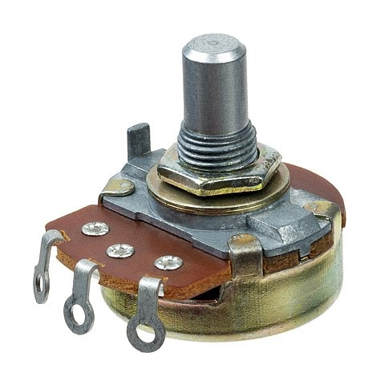
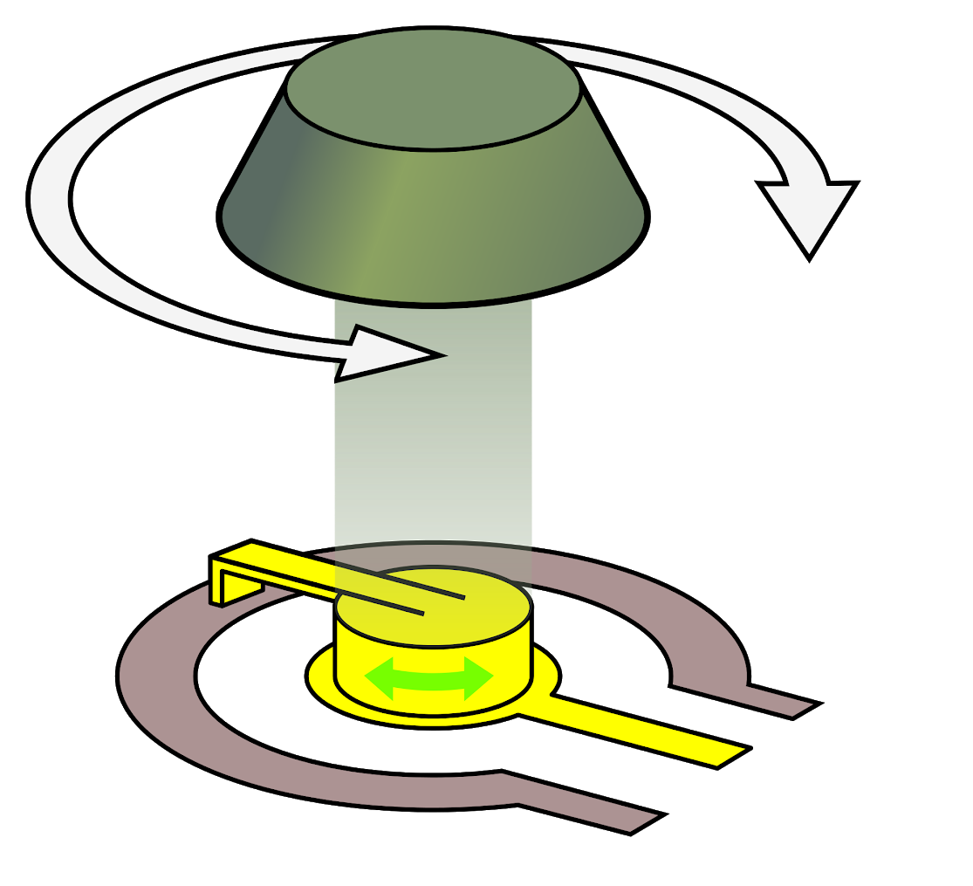
VAMOS CONHECER O POTENCIÔMETRO

Slide 14
EXEMPLO 1
Faça um programa em Arduino que ligue um LED se a tensão presente em um potenciômetro for maior do que 3 Volts. Caso a tensão seja menor, o LED deverá desligar.

Slide 15
EXEMPLO 2
Faça um programa em Arduino que ligue três LEDs.
O LED 1 deverá ser acionado somente se a tensão no potenciômetro seja menor ou igual a 2 Volts.
O LED 2 deverá ser acionado somente se a tensão no potenciômetro seja maior que 2 Volts e menor ou igual a 4 Volts.
O LED 3 deverá ser acionado somente se a tensão no potenciômetro seja maior do que 4 Volts.

Slide 16
EXEMPLO 3
Faça um programa em Arduino que compare 2 potenciômetros da seguinte forma:
Se os valores de A0 > A1, liga-se um LED verde;
Se os valores de A0 < A1, liga-se um LED vermelho;
Se os dois valores forem iguais, os dois LEDs devem piscar ao mesmo tempo.

